Slide 1
Intelligence Artificielle (IA)
Généralités -
Groupe des étudiants : M1
Ayoub KARINE
E-Mail : ayoub.karine@isen-ouest.yncrea.fr
Numéro de bureau : A214
Bureau virtuel : Lien (Code d'accès : 266184)

Slide 2
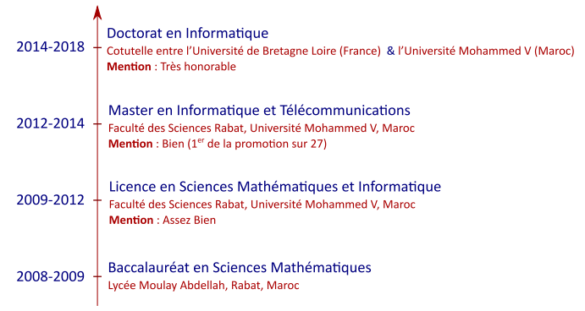
Qui suis-je ?
Parcours académique

Slide 3
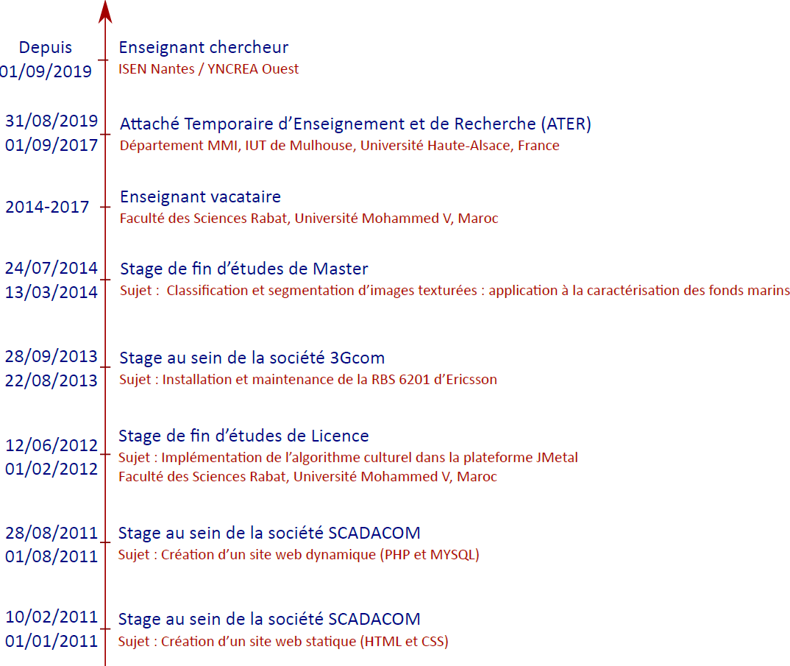
Qui suis-je ?
Parcours professionnel

Slide 4
Informations pratiques
Matières à enseigner à l'ISEN en 2020-2021
CIR1 : Développement web
CIR2 : Communication web, PHP
CSI3 : Développement web
M1 : Web dynamique, Intelligence Artificielle (IA)

Slide 5
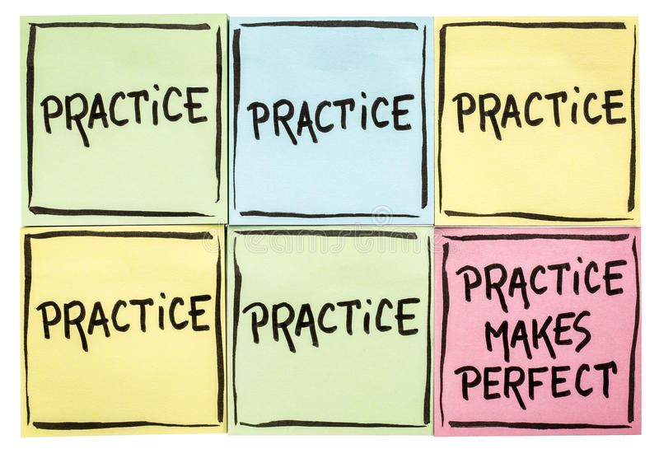
Informations pratiques
Matières à enseigner à l'ISEN en 2020-2021
Volume horaire de la présente matière : 15h

Slide 6
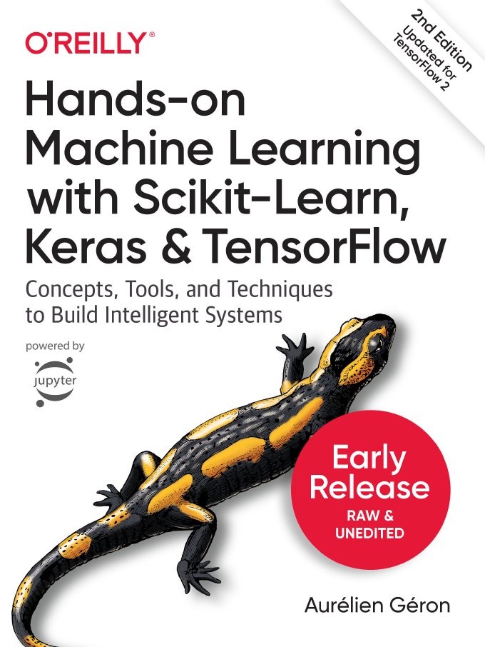
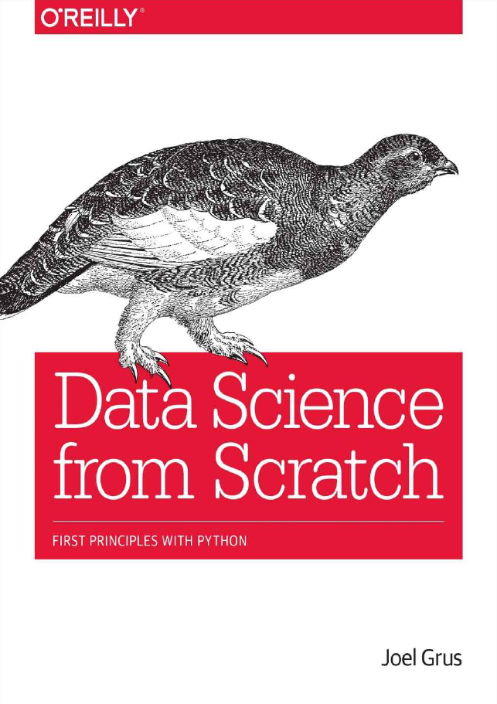
Informations pratiques
Matières à enseigner à l'ISEN en 2020-2021
Volume horaire de la présente matière : 15h
Références principales

Slide 7
Motivation

Slide 8
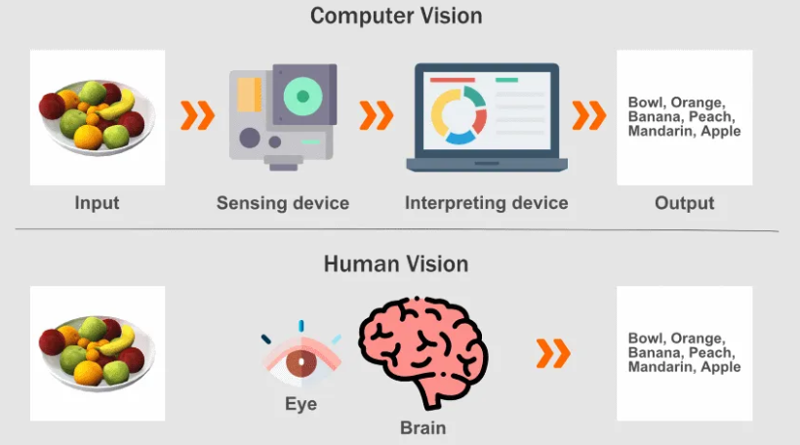
Qu'est ce que l'IA ?
L'Intelligence Artificielle (IA) est l'ensemble des théories et des techniques mises en œuvre en vue de réaliser des machines capables de simuler l'intelligence [1].
Artificial intelligence
[1] https://fr.wikipedia.org/wiki/Intelligence_artificielle

Slide 9
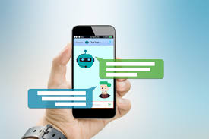
Applications
Chatbots

Slide 10

Applications
Chatbots
Système de recommandation

Slide 11

Applications
Chatbots
Système de recommandation
Traduction automatique

Slide 12
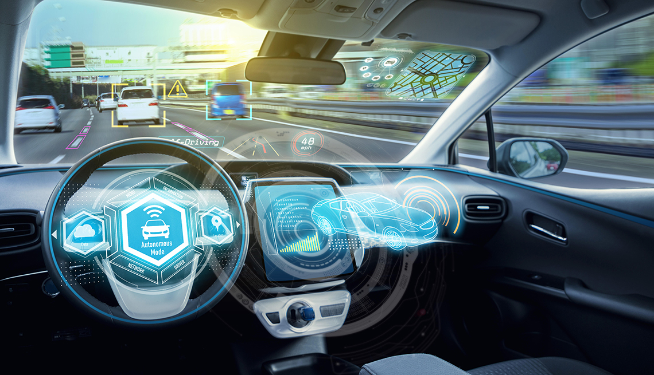
Applications
Chatbots
Système de recommandation
Traduction automatique
Voiture autonome

Slide 13

Applications
Chatbots
Système de recommandation
Traduction automatique
Voiture autonome
Reconnaissance de visage

Slide 14

Applications
Chatbots
Système de recommandation
Traduction automatique
Voiture autonome
Reconnaissance de visage
Description automatique des images 2D

Slide 15
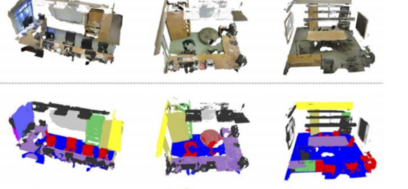
Applications
Chatbots
Système de recommandation
Traduction automatique
Voiture autonome
Reconnaissance de visage
Description automatique des images 2D
Segmentation sémantique d'une scène 3D
Nuage de points 3D
Résultat de la segmentation

Slide 16
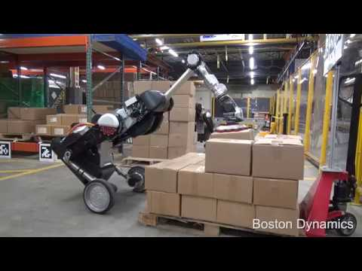
Applications
Chatbots
Système de recommandation
Traduction automatique
Voiture autonome
Reconnaissance de visage
Description automatique des images 2D
Segmentation sémantique d'une scène 3D
Robotique

Slide 17
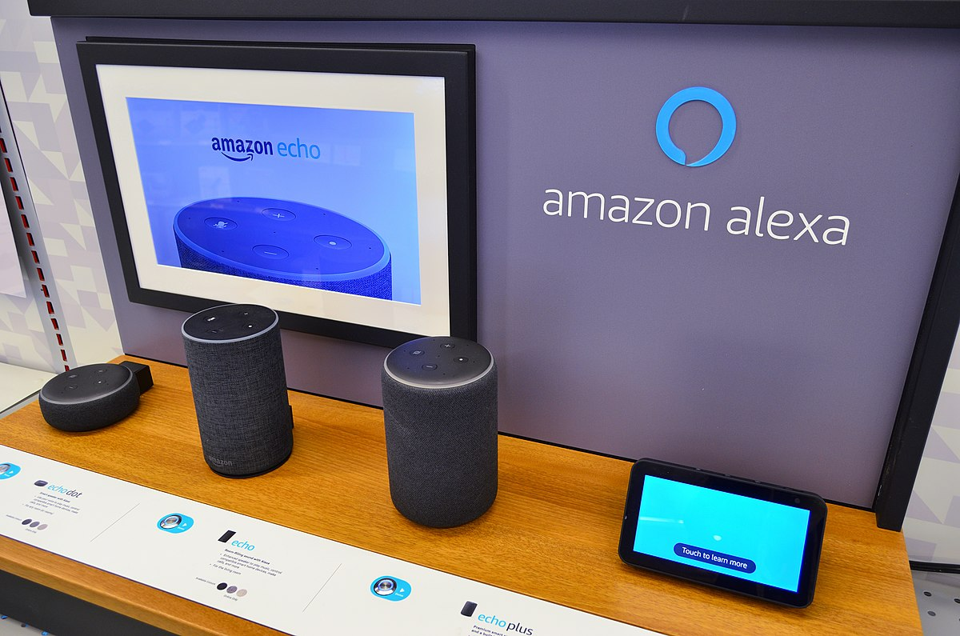
Applications
Chatbots
Système de recommandation
Traduction automatique
Voiture autonome
Reconnaissance de visage
Description automatique des images 2D
Segmentation sémantique d'une scène 3D
Robotique
Assistant personnel virtuel

Slide 18

Applications
Chatbots
Système de recommandation
Traduction automatique
Voiture autonome
Reconnaissance de visage
Description automatique des images 2D
Segmentation sémantique d'une scène 3D
Robotique
Assistant personnel virtuel
Reconnaissance des empreintes
…..

Slide 19
Disciplines de l'intelligence artificielle
L'apprentissage automatique (machine learning) se fonde sur des approches mathématiques et statistiques pour donner aux ordinateurs la capacité d'apprendre à partir de données, c'est-à-dire d'améliorer leurs performances à résoudre des tâches sans être explicitement programmés pour chacune [1]
L'apprentissage profond (deep learning) est un ensemble de méthodes d'apprentissage automatique tentant de modéliser avec un haut niveau d’abstraction des données grâce à des architectures articulées de différentes transformations non linéaires [2]
Intelligence artificielle
Apprentissage automatique
Apprentissage profond
[1] https://fr.wikipedia.org/wiki/Apprentissage_automatique [2] https://fr.wikipedia.org/wiki/Apprentissage_profond

Slide 20
Disciplines de l'intelligence artificielle
L'apprentissage automatique (machine learning) se fonde sur des approches mathématiques et statistiques pour donner aux ordinateurs la capacité d'apprendre à partir de données, c'est-à-dire d'améliorer leurs performances à résoudre des tâches sans être explicitement programmés pour chacune [1]
L'apprentissage profond (deep learning) est un ensemble de méthodes d'apprentissage automatique tentant de modéliser avec un haut niveau d’abstraction des données grâce à des architectures articulées de différentes transformations non linéaires [2]
Contenu de ce cours
Intelligence artificielle
Apprentissage automatique
Apprentissage profond
[1] https://fr.wikipedia.org/wiki/Apprentissage_automatique [2] https://fr.wikipedia.org/wiki/Apprentissage_profond

Slide 21
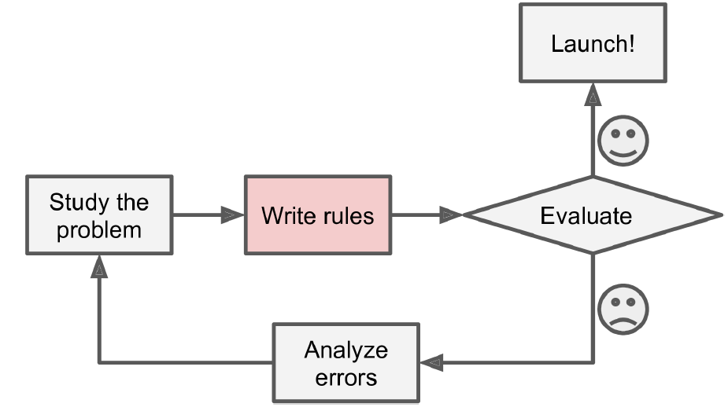
Apprentissage automatique
Exemple : Détection de SPAM dans les emails (spam ou non-spam)
Approche traditionnelle (sans apprentissage automatique)

Slide 22
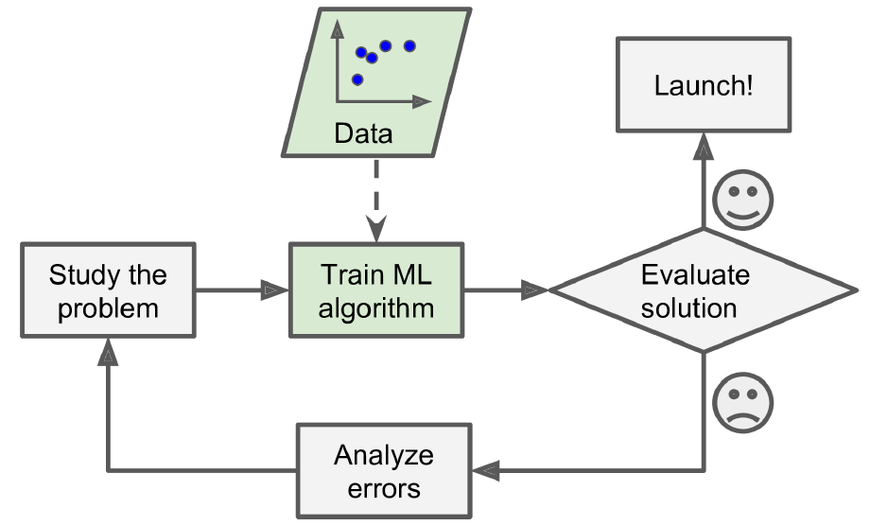
Apprentissage automatique
Exemple : Détection de SPAM dans les emails (spam ou non-spam)
Approche basée sur l'apprentissage automatique
Approche traditionnelle (sans apprentissage automatique)
Plusieurs règles !!!

Slide 23
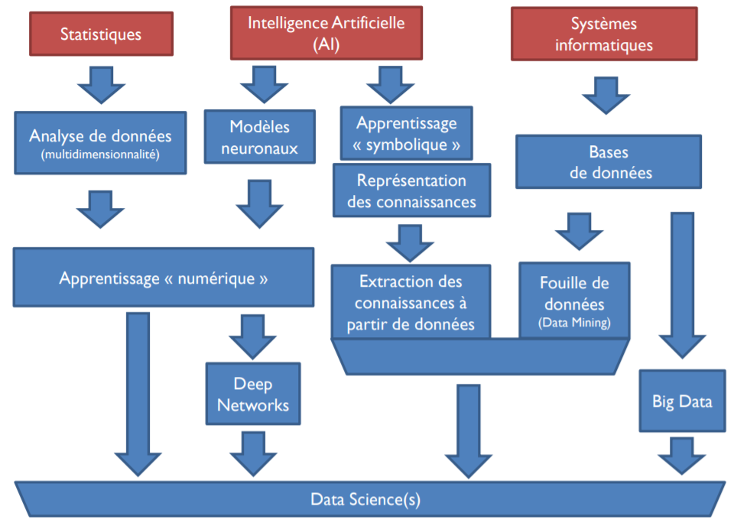
Et la science de données ?

Slide 24
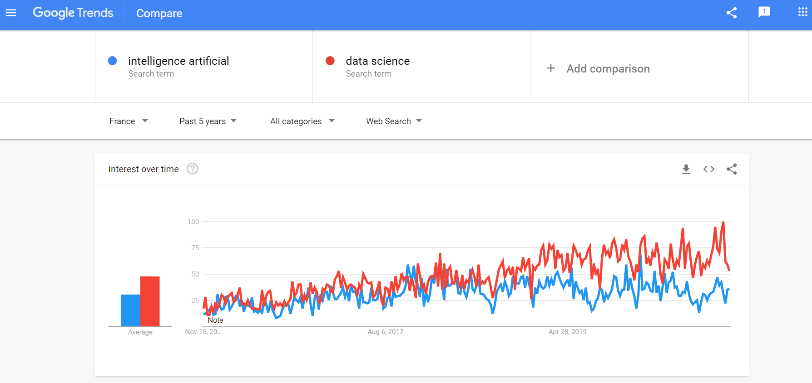
Et la science de données ?

Slide 25
Types des systèmes d'apprentissage automatique

Slide 26
Types de méthodes d'apprentissage automatique
Apprentissage via la supervision humaine ?
apprentissage supervisé (supervised learning)
apprentissage non-supervisé (unsupervised learning)
apprentissage semi-supervisé (semisupervised learning)
apprentissage par renforcement (reinforcement learning)

Slide 27
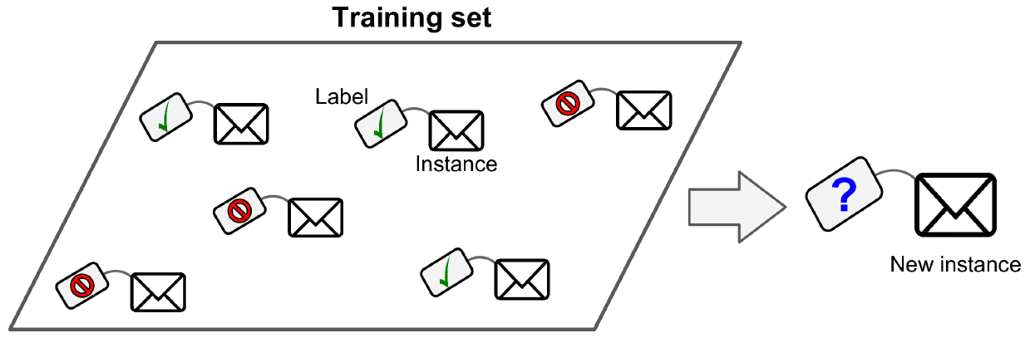
1- Apprentissage via la supervision humaine ?
Apprentissage supervisé : les données d'apprentissage, utilisant comme input de l'algorithme, contiennent la solution désirée (=classes=labels)
Classification : un nombre bien défini de classes

Slide 28
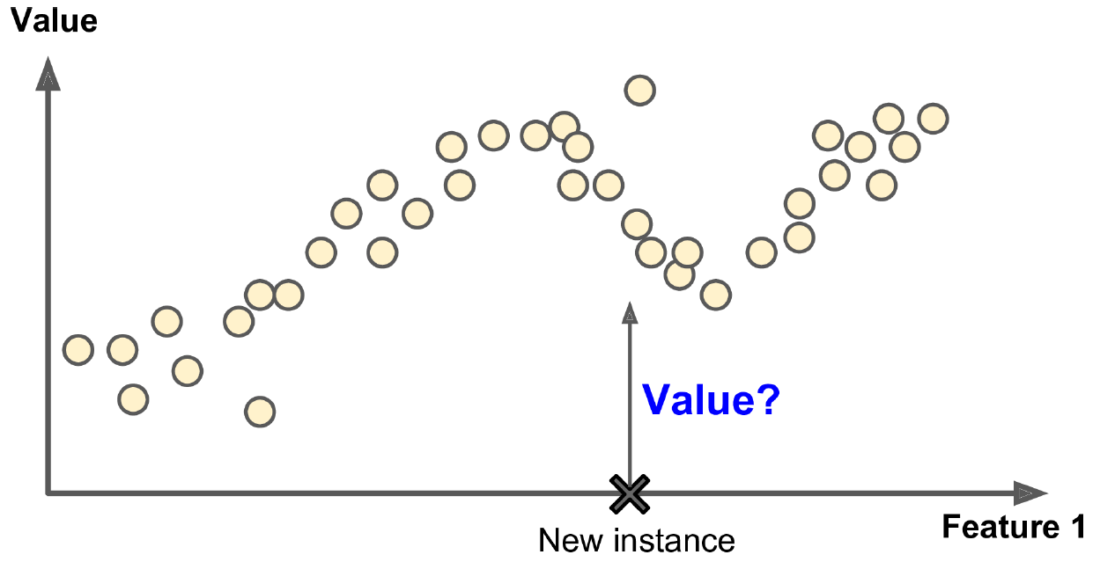
1- Apprentissage via la supervision humaine ?
Apprentissage supervisé : les données d'apprentissage, utilisant comme input de l'algorithme, contiennent la solution désirée (=classes=labels)
Classification : un nombre bien défini de classes
Régression (regression) : la classe est une valeur numérique
Exemple : prédire le prix d'une voiture en se basant sur ses caractéristiques (features) : kilométrage, âge, marque, etc

Slide 29
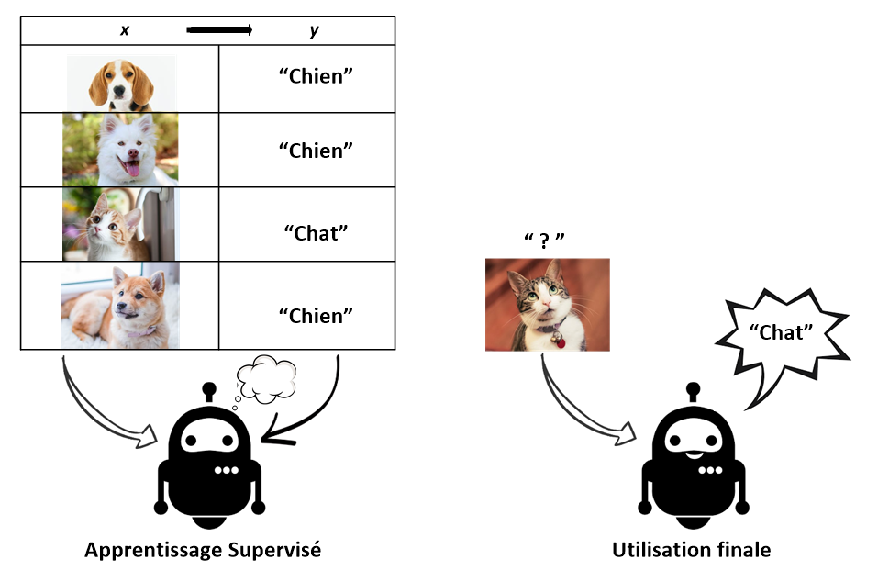
1- Apprentissage via la supervision humaine ?
Apprentissage supervisé : les données d'apprentissage, utilisant comme input de l'algorithme, contiennent la solution désirée (=classes=labels)
Classification : un nombre bien défini de classes
Régression : la classe est une valeur numérique
Quelques méthodes :
K-plus proche voisin
Régression linéaire
Régression logistique
Support Vector Machines
Arbre de décision
….

Slide 30
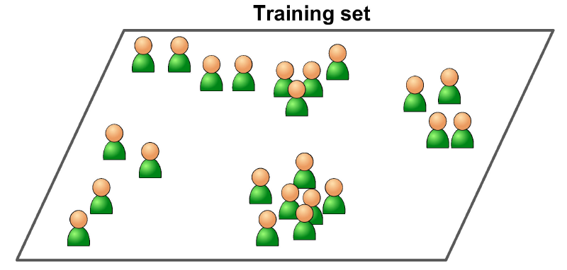
1- Apprentissage via la supervision humaine ?
Apprentissage supervisé
Apprentissage non-supervisé : les labels des données ne sont pas utilisés dans l'apprentissage. Le système essaie d'apprendre sans "teacher"

Slide 31
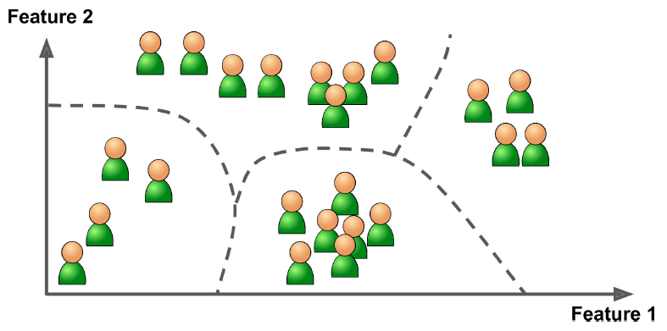
1- Apprentissage via la supervision humaine ?
Apprentissage supervisé
Apprentissage non-supervisé : les labels des données ne sont pas utilisés dans l'apprentissage. Le système essaie d'apprendre sans "teacher"
Exemple
Quelques méthodes :
Clustering :
K-Means
DBSCAN
Hierarchical Cluster Analysis
Détection des groupes des visiteurs similaire d'un blog

Slide 32
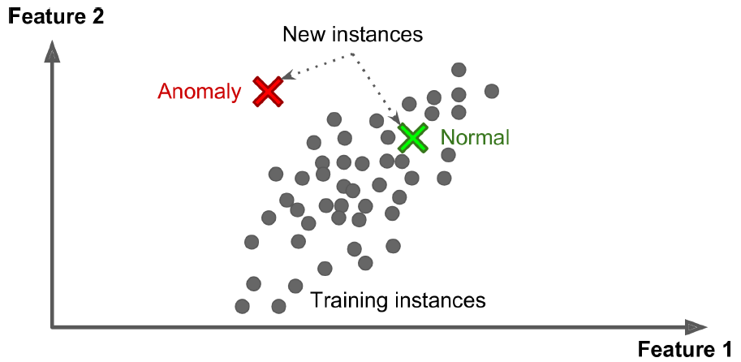
1- Apprentissage via la supervision humaine ?
Apprentissage supervisé
Apprentissage non-supervisé : les labels des données ne sont pas utilisés dans l'apprentissage. Le système essaie d'apprendre sans "teacher"
Exemple
Quelques méthodes :
Clustering :
K-Means
DBSCAN
Hierarchical Cluster Analysis
Détection d'anomalies :
One-class SVM
Détection des fraudes

Slide 33
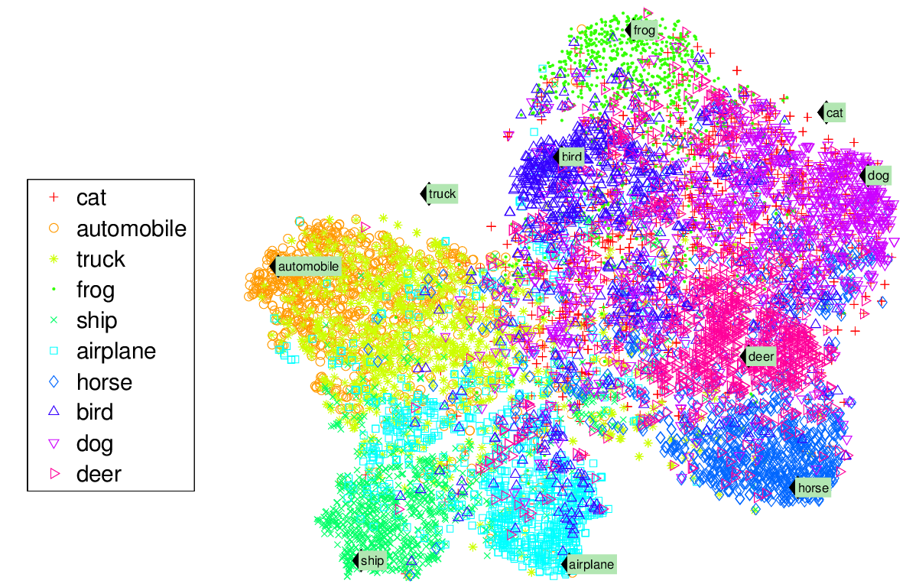
1- Apprentissage via la supervision humaine ?
Apprentissage supervisé
Apprentissage non-supervisé : les labels des données ne sont pas utilisés dans l'apprentissage. Le système essaie d'apprendre sans "teacher"
Exemple
Quelques méthodes :
Clustering :
K-Means
DBSCAN
Hierarchical Cluster Analysis
Détection d'anomalies :
One-class SVM
Visualisation et réduction de dimensionnalité :
Principal Component Analysis (PCA)
Kernel PCA
t-distributed Stochastic Neighbor Embedding (t-SNE)

Slide 34
1- Apprentissage via la supervision humaine ?
Apprentissage supervisé
Apprentissage non-supervisé : les labels des données ne sont pas utilisés dans l'apprentissage. Le système essaie d'apprendre sans "teacher"
Exemple
Quelques méthodes :
Clustering :
K-Means
DBSCAN
Hierarchical Cluster Analysis
Détection d'anomalies :
One-class SVM
Visualisation et réduction de dimensionnalité
Principal Component Analysis (PCA)
Kernel PCA
t-distributed Stochastic Neighbor Embedding (t-SNE)
Apprentissage des règles d'association
Apriori
Eclat
...
{Pain, Oeuf} {Lait}
Itemset = {Pain, Oeuf, Lait}

Slide 35
1- Apprentissage via la supervision humaine ?
Apprentissage supervisé
Apprentissage non-supervisé
Apprentissage semi-supervisé : les données d'apprentissages sont partiellement étiquetées

Slide 36
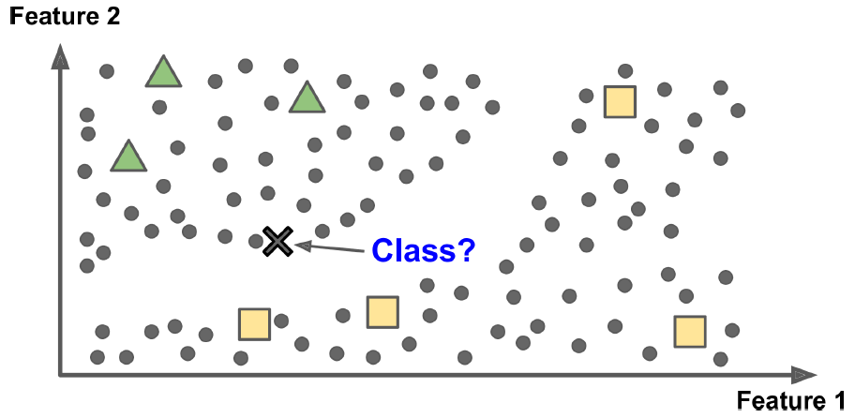
1- Apprentissage via la supervision humaine ?
Apprentissage supervisé
Apprentissage non-supervisé
Apprentissage semi-supervisé : les données d'apprentissages sont partiellement étiquetées
Exemple : Chargement des photos dans Google Photos
Partie non-supervisée : Reconnaissance de l'apparition des personnes dans chaque image
la personne A apparaît dans les photos 1, 5 et 11
la personne B apparaît dans les photos 2, 5 et 7
Partie supervisée : L'utilisateur donne un nom aux personnes
Résultat : Google Photos est capable de donner des noms aux personnes existantes dans chaque photo

Slide 37
1- Apprentissage via la supervision humaine ?
Apprentissage supervisé
Apprentissage non-supervisé
Apprentissage semi-supervisé : les données d'apprentissages sont partiellement étiquetées
Exemple
Quelques méthodes :
deep belief networks (DBNs) = non-supervisé + supervisé
….

Slide 38
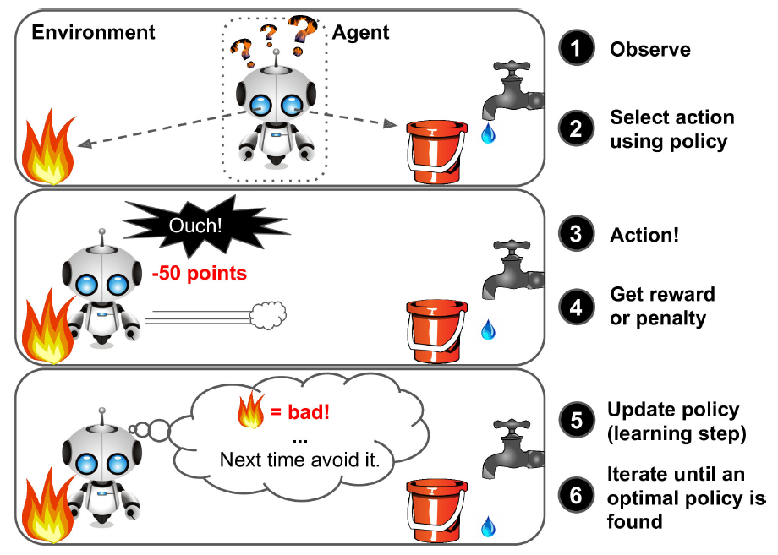
1- Apprentissage via la supervision humaine ?
Apprentissage supervisé
Apprentissage non-supervisé
Apprentissage semi-supervisé
Apprentissage par renforcement :
Principe : Système d'apprentissage = agent
observe l'environnement
sélectionne et exécute des actions
obtient des récompenses ou des pénalités
mets à jour la politique

Slide 39
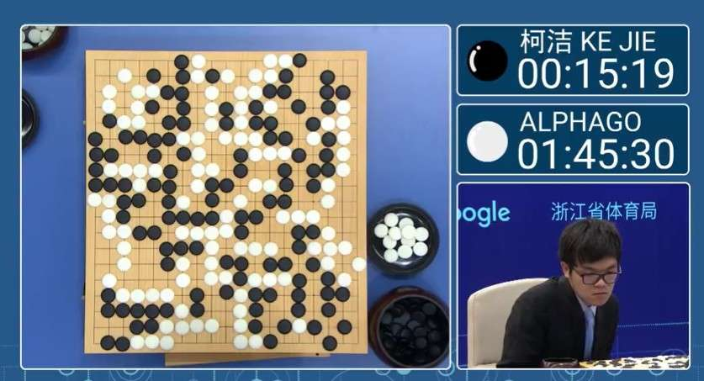
1- Apprentissage via la supervision humaine ?
Apprentissage supervisé
Apprentissage non-supervisé
Apprentissage semi-supervisé
Apprentissage par renforcement :
Principe
Exemples :
Voiture autonome
Robotiques
DeepMind’s AlphaGo
….

Slide 40
Types de méthodes d'apprentissage automatique
Apprentissage via la supervision humaine ?
apprentissage supervisé (supervised learning)
apprentissage non-supervisé (unsupervised learning)
apprentissage semi-supervisé (semisupervised learning)
apprentissage par renforcement (reinforcement learning)
Apprentissage en ligne VS Apprentissage hors ligne
apprentissage hors ligne (batch learning)
apprentissage en ligne (online learning)

Slide 41
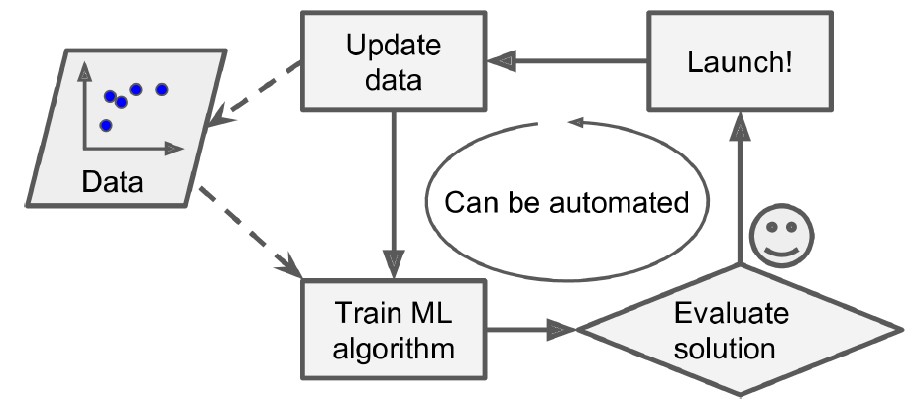
2- Apprentissage en ligne VS Apprentissage hors ligne
Apprentissage hors ligne (batch learning) : apprentissage sur toutes les données ⇒ nécessite un temps chronophage d'apprentissage ⇒ souvent effectué hors ligne

Slide 42
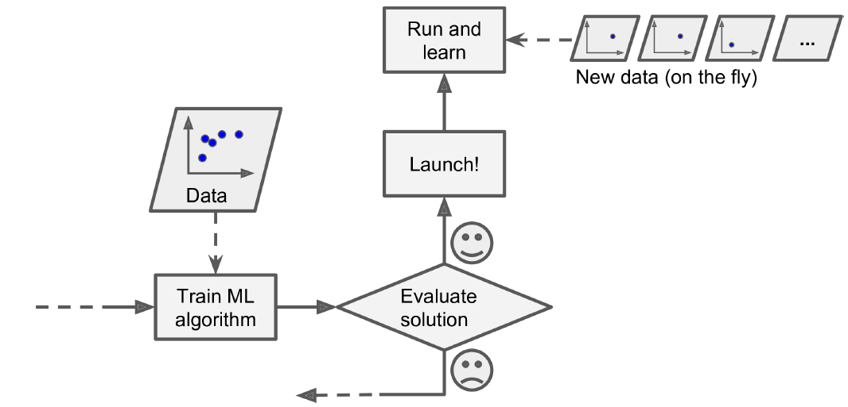
2- Apprentissage en ligne VS Apprentissage hors ligne
Apprentissage hors ligne (batch learning)
Apprentissage en ligne (online learning) : les données sont intégrées séquentiellement à l'algorithme. Utile :
Pour un flux continu
Pour des ressources matérielles limitées

Slide 43
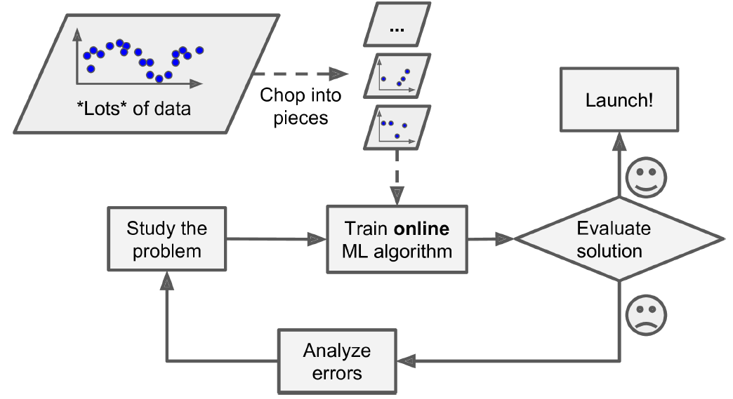
2- Apprentissage en ligne VS Apprentissage hors ligne
Apprentissage hors ligne (batch learning)
Apprentissage en ligne (online learning) : les données sont intégrées séquentiellement à l'algorithme. Utile :
Pour un flux continu
Pour des ressources matérielles limitées
Pour des grandes bases de données (apprentissage incrémental)

Slide 44
Types de méthodes d'apprentissage automatique
Apprentissage via la supervision humaine ?
apprentissage supervisé (supervised learning)
apprentissage non-supervisé (unsupervised learning)
apprentissage semi-supervisé (semisupervised learning)
apprentissage par renforcement (reinforcement learning)
Apprentissage en ligne VS Apprentissage hors ligne
apprentissage hors ligne (batch learning)
apprentissage en ligne (online learning)
Apprentissage basé sur les instances VS Apprentissage basé sur le modèle :
apprentissage basé sur les instances (instance-based learning)
apprentissage basé sur le modèle (model-based learning)

Slide 45
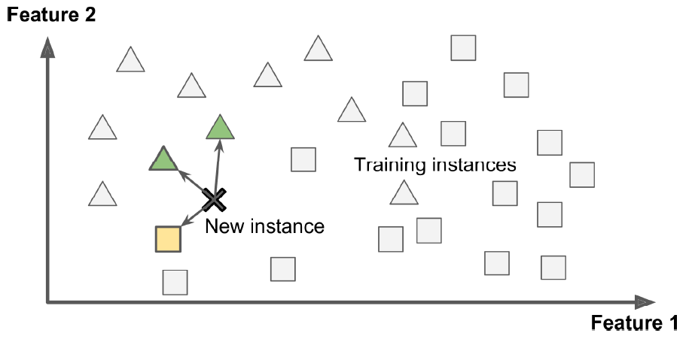
3 - Apprentissage basé sur les instances VS Apprentissage basé sur le modèle
Apprentissage basé sur les instances (instance-based learning) :
Apprentissage par cœur
Généralisation pour les nouvelles instances en la comparant avec les exemples appris (ou une partie d'eux) via une mesure de similarité

Slide 46
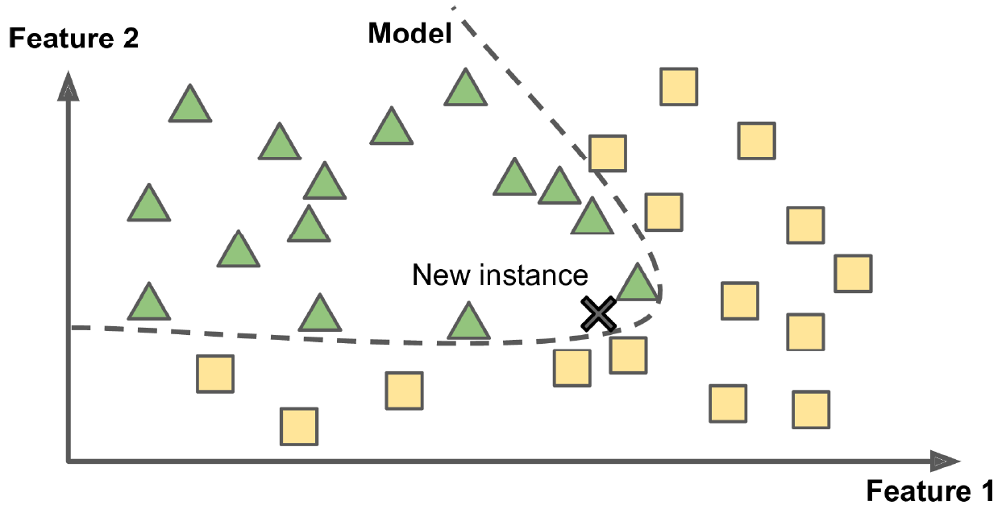
3 - Apprentissage basé sur les instances VS Apprentissage basé sur le modèle
Apprentissage basé sur les instances (instance-based learning)
Apprentissage basé sur le modèle (model-based learning)
Construction d'un modèle d'apprentissage
Généralisation pour les nouvelles instances en utilisant le modèle d'apprentissage

Slide 47
Etapes d'un projet d'apprentissage automatique

Slide 48
Etapes d'un projet d'apprentissage automatique
Etudes du problème
Préparation des données
Sélection et apprentissage du modèle
Fine-tuning
Utilisation du modèle pour les prédictions

Slide 49
Etapes d'un projet d'apprentissage automatique
Etudes du problème
Préparation des données
Sélection et apprentissage du modèle
Fine-tuning
Utilisation du modèle pour les prédictions
- supervised, unsupervised ou Reinforcement Learning ?
- classification task ou regression tas ou autres ?
- batch learning un online learning techniques ?

Slide 50
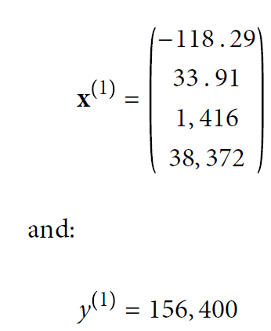
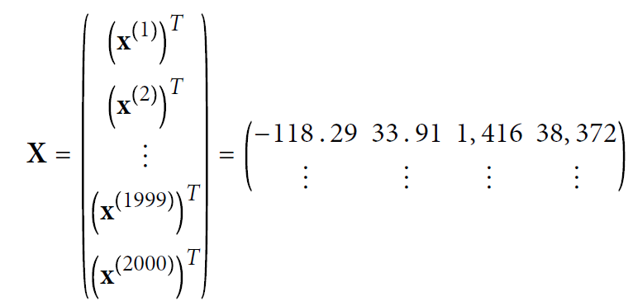
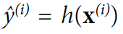
Etapes d'un projet d'apprentissage automatique
Etudes du problème
Préparation des données
Sélection et apprentissage du modèle
Fine-tuning
et évaluation
Utilisation du modèle pour les prédictions
- Téléchargement des données
- Informations sur les données
m : le nombre d'instances
x : feature
y : label
X : tous les features
attribut : une valeur du feature
h : fonction de prédiction

Slide 51
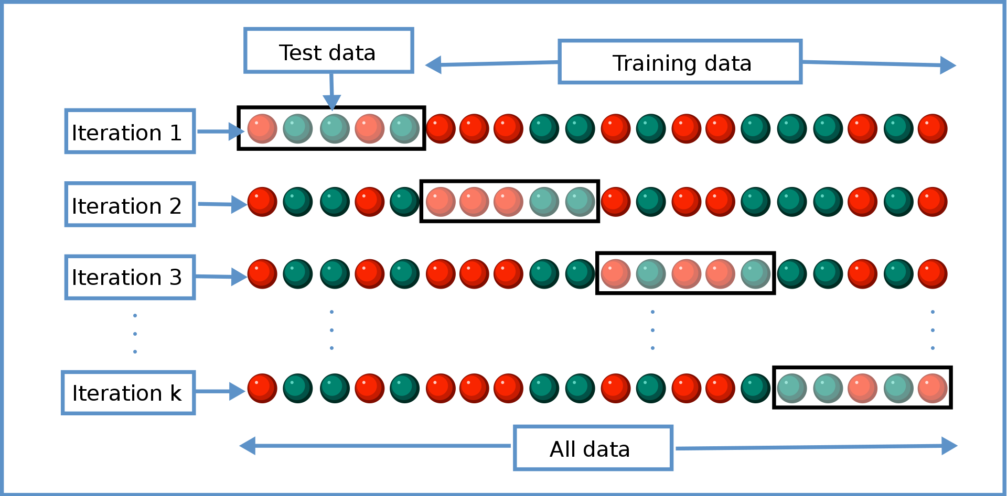
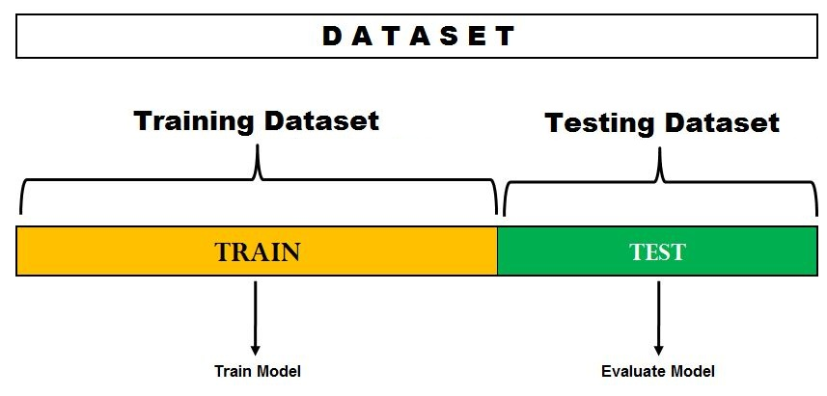
Etapes d'un projet d'apprentissage automatique
Etudes du problème
Préparation des données
Sélection et apprentissage du modèle
Fine-tuning
et évaluation
Utilisation du modèle pour les prédictions
- Téléchargement des données
- Informations sur les données
- Découverte et visualisation des données
- Nettoyage des données
- Répartition des données via la validation croisée
K-fold cross validation
hould-out cross-validation

Slide 52
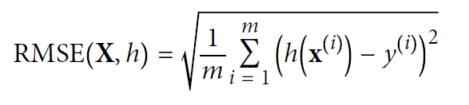
Etapes d'un projet d'apprentissage automatique
Etudes du problème
Préparation des données
Sélection et apprentissage du modèle
Fine-tuning
et évaluation
Utilisation du modèle pour les prédictions
Cas de la régression
- Apprentissage des données d'apprentissage
- Evaluation du modèle d'apprentissage sur les données d'apprentissage
- Evaluation du modèle d'apprentissage sur les données de validation
Régression : Root Mean Square Error (RMSE) = cost function

Slide 53
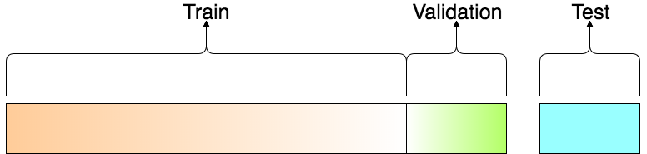
Etapes d'un projet d'apprentissage automatique
Etudes du problème
Préparation des données
Sélection et apprentissage du modèle
Fine-tuning
et évaluation
Utilisation du modèle pour les prédictions
Cas de la régression
- Apprentissage des données d'apprentissage
- Evaluation du modèle d'apprentissage sur les données d'apprentissage
- Evaluation du modèle d'apprentissage sur les données de validation
Régression : Root Mean Square Error (RMSE) = cost function

Slide 54
Etapes d'un projet d'apprentissage automatique
Etudes du problème
Préparation des données
Sélection et apprentissage du modèle
Fine-tuning
et évaluation
Utilisation du modèle pour les prédictions
- Apprentissage des données d'apprentissage
- Evaluation du modèle d'apprentissage sur les données d'apprentissage
- Evaluation du modèle d'apprentissage sur les données de validation
- Sur-apprentissage ? = un modèle trop spécialisé sur les données du Training Set et qui se généralise mal
- Sous-apprentissage ? = un modèle qui s’adapte mal au Training Set

Slide 55

Etapes d'un projet d'apprentissage automatique
Etudes du problème
Préparation des données
Sélection et apprentissage du modèle
Fine-tuning
et évaluation
Utilisation du modèle pour les prédictions
- Chercher les meilleurs paramètres du modèle
- Évaluer le modèle sur la base de test

Slide 56
Etapes d'un projet d'apprentissage automatique
Etudes du problème
Préparation des données
Sélection et apprentissage du modèle
Fine-tuning
et évaluation
Utilisation du modèle pour les prédictions
- Chercher les meilleurs paramètres du modèle
- Évaluer le modèle sur la base de test
Cas de la régression
Régression : Root Mean Square Error (RMSE) = cost function

Slide 57
Etapes d'un projet d'apprentissage automatique
Etudes du problème
Préparation des données
Sélection et apprentissage du modèle
Fine-tuning
et évaluation
Utilisation du modèle pour les prédictions
- En cas de bonnes performances du modèle, test sur les nouvelles données
- Déploiement

Slide 58
Outils pour les travaux pratiques

Slide 59
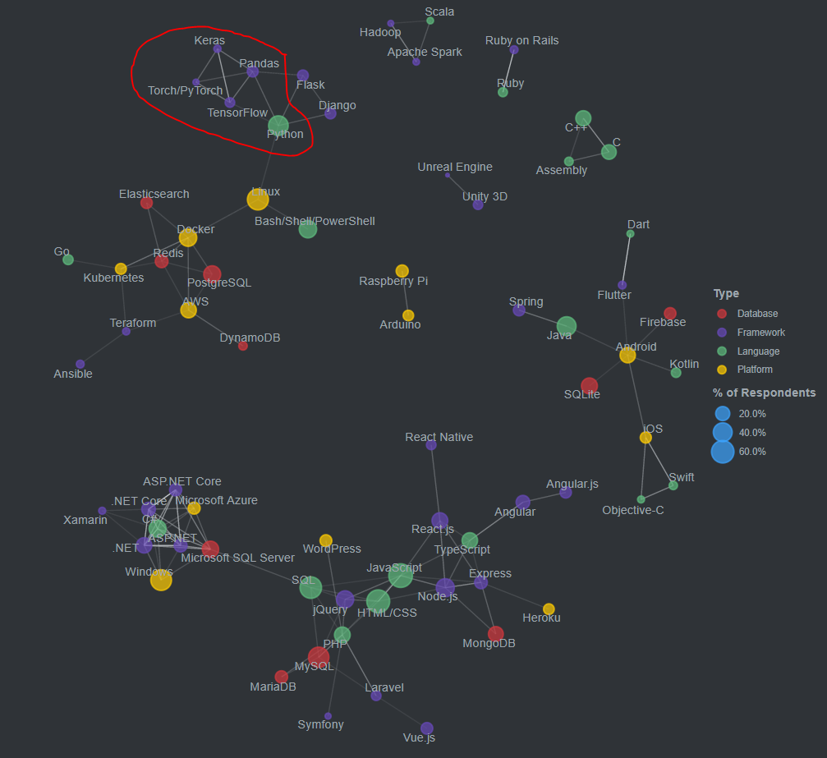

Langage de programmation
Source : survey 2020 de stackoverflow

Slide 60



Notebook
Un notebook est est une interface de programmation interactive permettant de combiner des sections en langage naturel et des sections en langage informatique [1]
Un notebook vous permet d'écrire et d'exécuter du code Python dans votre navigateur. Réellement, les codes sont interprétés par un serveur cloud
[1] https://fr.wikipedia.org/wiki/Notebook_(programmation)

Slide 61
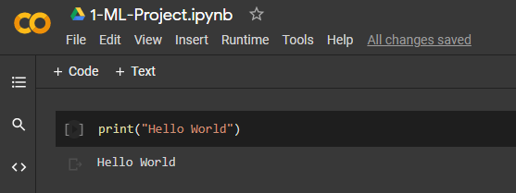
Notebook
Un notebook est est une interface de programmation interactive permettant de combiner des sections en langage naturel et des sections en langage informatique [1]
Un notebook vous permet d'écrire et d'exécuter du code Python dans votre navigateur. Réellement, les codes sont interprétés par un serveur cloud
[1] https://fr.wikipedia.org/wiki/Notebook_(programmation)

Slide 62




Bibliothèques

